Slide 1
Формирующее оценивание
МУНИЦИПАЛЬНОЕ БЮДЖЕТНОЕ ОБЩЕОБРАЗОВАТЕЛЬНОЕ УЧРЕЖДЕНИЕ
СРЕДНЯЯ ОБЩЕОБРАЗОВАТЕЛЬНАЯ ШКОЛА № 11
ИМЕНИ КАВАЛЕРА ОРДЕНА МУЖЕСТВА Э.В. СКРИПНИКА
Программа практико-ориентированный семинар.
Февраль 2023 год

Slide 2
Приемы формирующего оценивания
Цель:
Задачи:
Цель: изучение приемов формирующего оценивания
1. Конкретизировать представления о системе оценивания образовательных результатов в соответствии с требованиями ФГОС.
2. Сформировать представление о формирующем оценивании
3. Представить приемы формирующего оценивания на уроках.

Slide 4
Формирующее (формативное) оценивание – это оценивание в ходе обучения, когда анализируются знания, умения, ценностные установки, а также коммуникативные умения учащегося, устанавливается обратная связь об успехах и недостатках ученика.
4

Slide 5
СИСТЕМА ФОРМИРУЮЩЕГО ОЦЕНИВАНИЯ ДОЛЖНА БЫТЬ
1) Настроенная на оценку индивидуального прогресса;
2) Основанная на максимально прозрачных и заранее объявленных критериях;
3) Включающая самого ученика в процесс оценивания (с целью повышения мотивации и самостоятельности учащегося);
4) Доступная и прозрачная для всех участников образовательного процесса: ученика, учителя, родителей;
5) Показывающая динамику образовательных достижений учащихся с учетом уровня обучаемости данного класса и качества создаваемых учителем условий обучения.

Slide 6
Инструменты оценочной деятельности
Комментарии (обратная связь) - это «хорошие слова» или комплименты. Комплимент формирует у школьника уверенность в себе, что помогает ему успешно учиться. При оценке работы отмечаются не только ошибки и погрешности, но и все удачные места.
НЕДОПУСТИМЫЕ ВЫСКАЗЫВАНИЯ
Сколько раз можно повторять!
Я уже сто раз сказала…
Если ты будешь продолжать в том же духе, то...
Вы что, забыли, что скоро конец четверти…
Что с тебя возьмешь…
Смотри лучше, как отвечает Иванов.
Тебе что, нечего делать?
Мое терпение лопнуло!
ХВАЛИТЕ УЧЕНИКА!
Я не видела ничего подобного!
Ещё лучше, чем прежде.
Это как раз то, что нужно.
С каждым днём у тебя получается лучше.
Прекрасно! Молодец! Умница! Хорошо!
Удивительно! Остроумно!
Несравненно! Очень точно!
Ты увлек всех. Ты помог другому!
Выдающаяся работа!
Ты хорошо постарался!
Великолепное открытие!
Я знала, что ты сможешь это сделать.
Ты добился большого успеха! И Т.Д.

Slide 7
Приемы формирующего оценивания

Slide 8
ОЦЕНИВАНИЕ В ХОДЕ УРОКА «Поиск ошибки » Оцениваемые результаты: предметные и метапредметные Кто проводит оценивание: учитель Цель проведения: анализ понимания учащимися основных идей, принципов, логики выполненного задания.
Учащимся выдаются распечатанные заранее тексты с ошибками или устные высказывания, о жизни животных, о биологических процессах, содержащие ошибки. Затем предлагается учащимся найти и исправить ошибки или высказать своё согласие ( несогласие) с высказываниями и объяснить свою точку зрения. Данный вид работы может быть выполнен в устной или письменной форме.
На доске заранее записаны не менее пяти (такое количество позволяет учащимся быстро осуществлять самопроверку) устных заданий, с возможными типичными ошибками, которые могут возникнуть в процессе выполнения домашней работы, записаны ответы. Ученики анализируют задание в течение короткого промежутка времени, молча ставят «+», если согласны с ответом, или « - », если не согласны и рядом записывают правильный ответ. Выполнив задание, школьники с удовольствием ставят оценку себе.

Slide 9
Методы и приёмы формирующего оценивания
Объясните следующую запись:
Знаю (теоретические сведения) + Могу (практические действия) = Владею
Формулирование определения | Классификация орфограмм | Умение применять новые знания при выполнении упражнения (определять вид орфограмм в словах) | Умение определять отличительные признаки орфограммы (работа в группе)
Орфограмма – это…
2 балла – дано определение, приведены примеры 1 балл – дано определение или приведены примеры 0 баллов – ответ отсутствует | 2 балла – названы виды орфограмм, приведены примеры 1 балл – названы виды орфограмм или приведены примеры 0 баллов – ответ отсутствует | 2 балла – вид орфограммы графически обозначен и назван 1 балл – вид орфограммы графически обозначен или назван 0 баллов – ответ отсутствует | 2 балла – признак назван и приведен его пример 1 балл – признак назван или приведен его пример 0 баллов – ответ отсутствует
Итого:
8 – 7 баллов – «5» / 6 – 5 баллов – «4» / 4 балла – «3» /менее 4 баллов – «2»

Slide 13
Методы и приёмы формирующего оценивания
Приём “Ассоциация”
Слово | Изображение
Определение | Характеристика

Slide 14
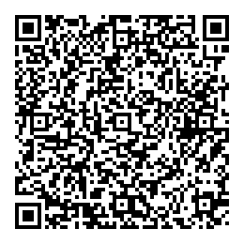
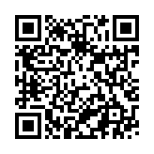
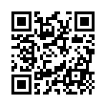
Методы и приёмы формирующего оценивания
Приём “Интерактивный лист”
Сервисы для создания интерактивных рабочих листов:
Wizer.Me LearningApps.org worksheets.ru

Slide 15
Прием «Карты понятий»
Цель: обобщение, систематизация понятий, знаний
Учителю позволяет определить , насколько хорошо учащиеся видят общую картину всего предмета или отдельной темы, удалось ли им построить связи между отдельными элементами темы и систематизировать пройденный материал.
Ученику Составление карт понятий может проходить в форме как индивидуальной, в паре или групповой работы детей
При составлении карты понятий можно выбрать достаточно узкую или широкую часть темы, а так же материал целого учебного предмета.

Slide 17
Методы и приёмы формирующего оценивания

Slide 18
Прием маркировки текста «Инсерт».
Учеников надо познакомить с рядом маркировочных знаков и предложить им по мере чтения ставить их карандашом на полях специально подобранного и распечатанного текста, либо работаем с текстом учебника очень аккуратно .
«v» уже знал | «+» новое | «-» думал иначе | «?» есть вопросы
Поставьте на полях знак «v», если то, что вы читаете, соответствует тому, что вы знаете | Поставьте на полях знак «+», если то, что вы читаете, является для вас новым | Поставьте на полях знак «-», если то, что вы читаете, противоречит тому, что вы знаете | Поставьте на полях знак «?», если то, что вы читаете, непонятно или вы бы хотели получить более подробную информацию

Slide 19
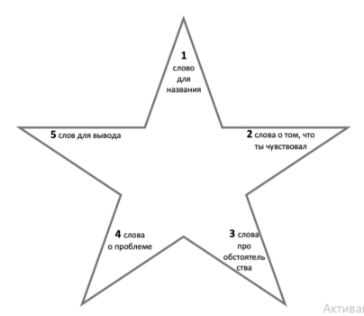
Инструменты оценочной днятельности
Методы и приёмы формирующего оценивания
Приём “Звёздный пересказ”

Slide 20
ПРИЕМ «Недельные отчёты»
это опросные листы, которые ученики заполняют раз в неделю, ДОМА, отвечая на 3 вопроса:
1. Чему я научился за эту неделю?
2. Какие вопросы остались для меня неясными?
3. Какие вопросы я задал бы ученикам, если бы я был учителем,
чтобы проверить, поняли ли они материал?
Цель проведения: дают учащимся возможность провести рефлексию вновь приобретённых знаний и сформировать вопросы о том, что им неясно.
Учитель может: узнать о затруднениях и ошибочных понятиях, сформированных у учеников; получить полезную обратную связь и реорганизовать содержание курса; понять, как учащийся осознает собственную учебную деятельность

Slide 22
Методы и приёмы формирующего оценивания
Критериальное оценивание - это процесс, основанный на сравнении учебных достижений учащихся с четко определенными, коллективно выработанными, заранее известными всем участникам образовательного процесса критериями, соответствующими целям и содержанию образования, способствующими формированию учебно-познавательной компетентности учащихся
Смысл критериального оценивания заключается не в отказе от отметки. Критериальное оценивание позволяет ученику планировать свою учебную деятельность, определять цели, задачи, пути их достижения, оценивать результат своего труда, повышать качество своего образования

Slide 23
Подведем итог:

